Slide 1
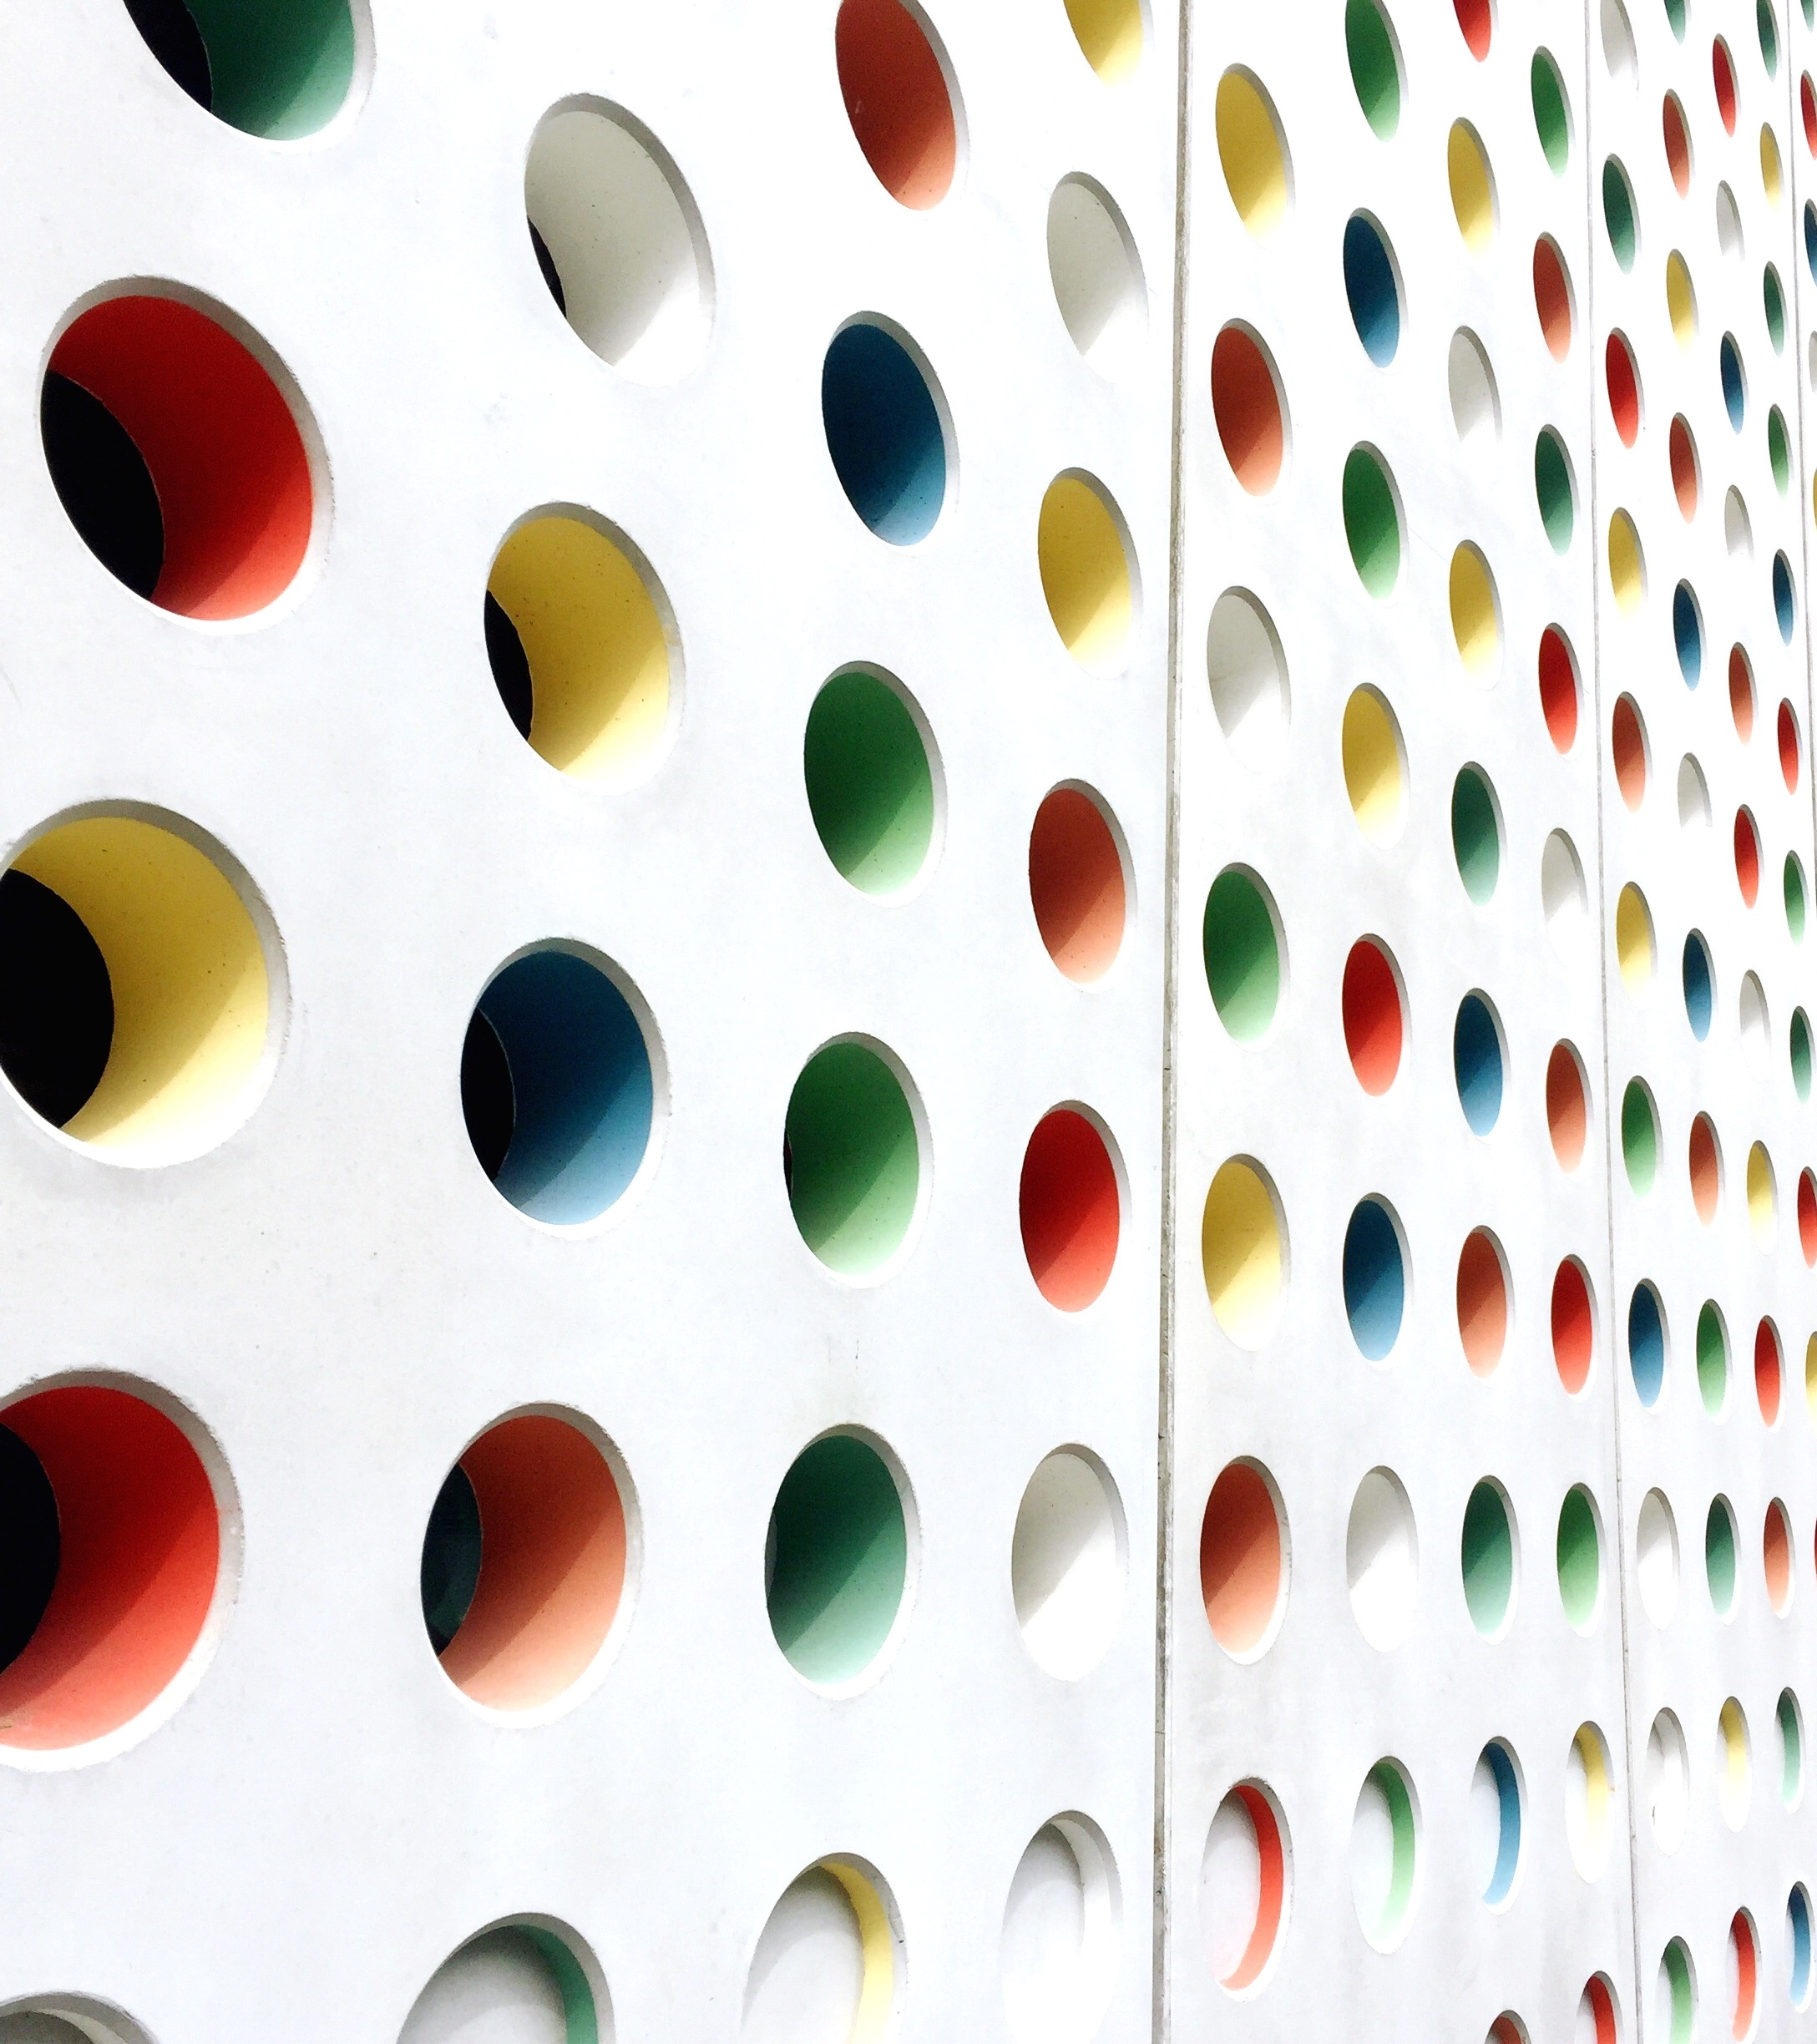
MHW1
Matteo Cutuli 1000014832

Slide 2
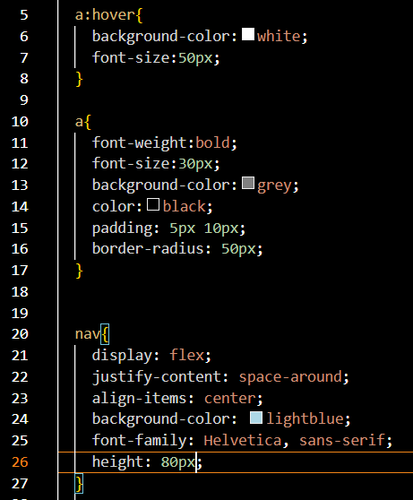
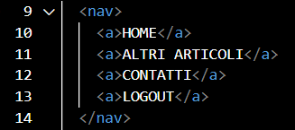
NAV
CSS
HTML

Slide 3
NAV
80px

Slide 4
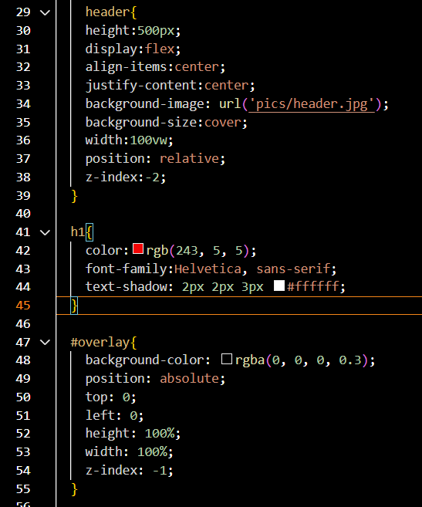
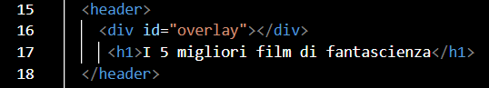
HEADER
CSS
HTML

Slide 5

HEADER
500px

Slide 6
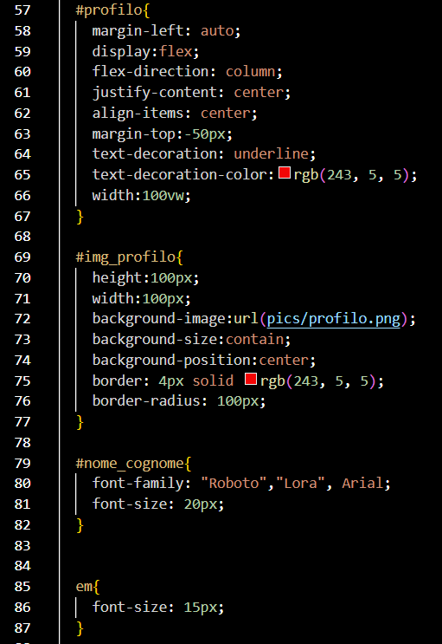
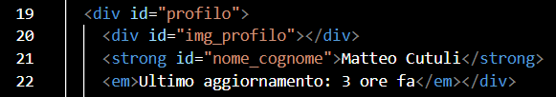
PROFILO
CSS
HTML

Slide 7
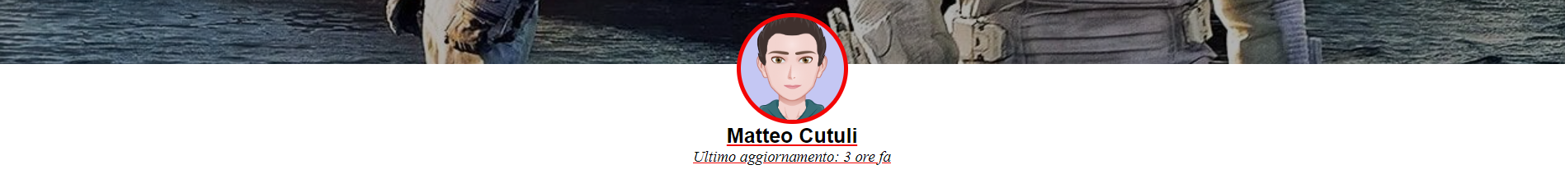
PROFILO
100px
Margin-top: -50px
100px
Border-radius: 100px

Slide 8
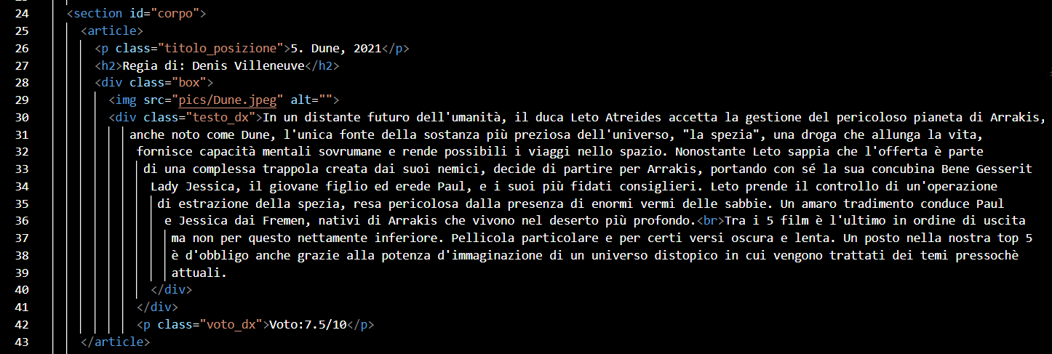
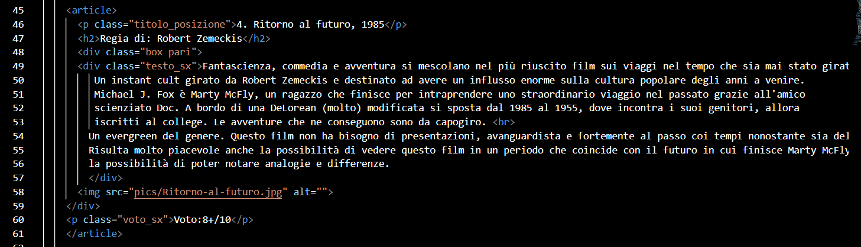
ARTICLE
HTML

Slide 9
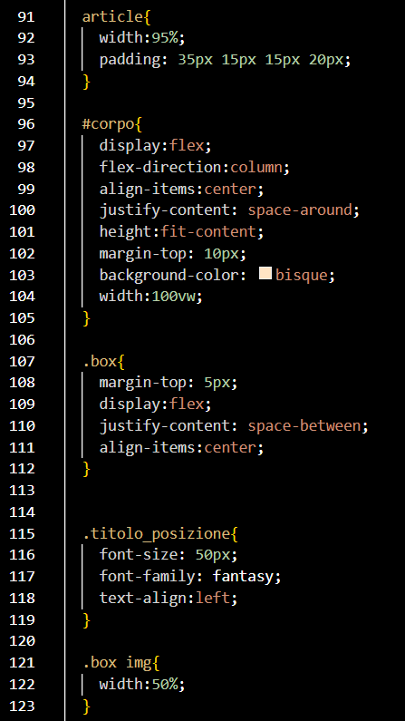
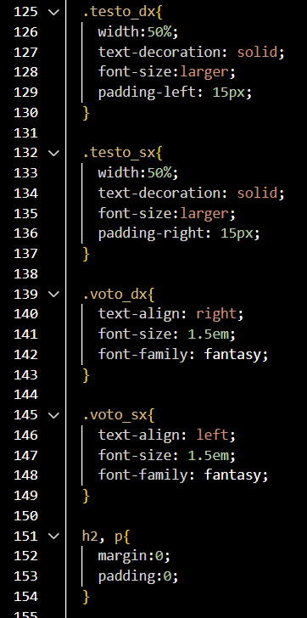
ARTICLE
CSS

Slide 10
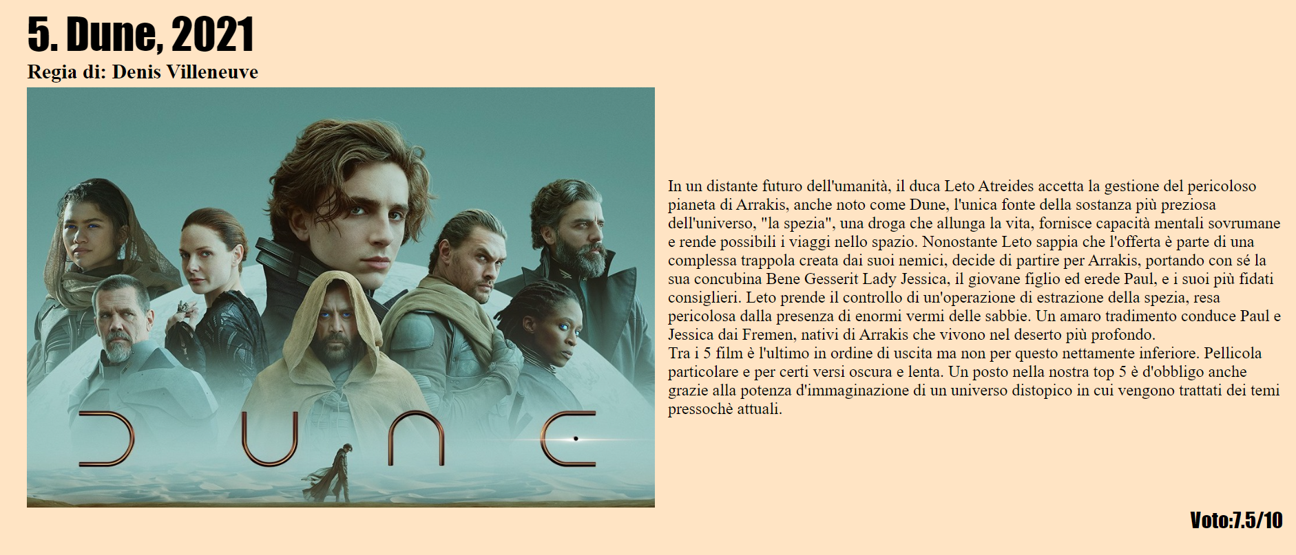

ARTICLE
All’interno di «corpo» abbiamo gli article, i quali sono dei flex-container con degli item disposti orizzontalmente, nel nostro caso la foto e la breve recensione, facendo in modo da avere un’alternanza di foto e recensioni tra destra e sinistra.
Per quanto riguarda il testo, ho inserito le classi testo_dx e testo_sx in modo da avere il padding left e il padding right (per entrambi 15px) che creasse spazio tra foto e scritte. La medesima cosa è stata fatta nel caso della classe voto inserendo voto_dx e voto_sx per fare in modo che il voto avesse un allineamento a destra o a sinistra.
50px
Padding:15px
Width:95%

Slide 11
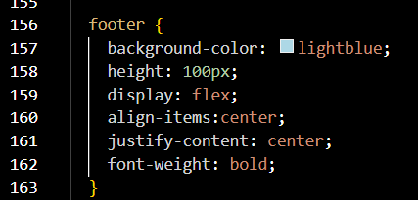
FOOTER
CSS
HTML

Slide 12
FOOTER
100px

Slide 13
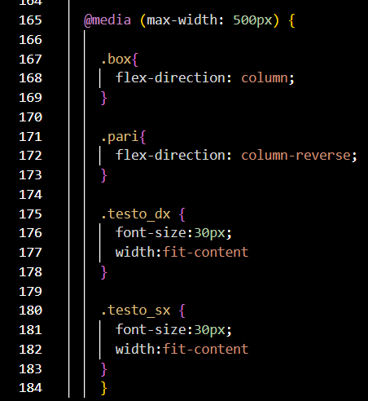
MOBILE

